Slide 1
7 RP projektitaotluste hindamine
02. ja 04. oktoober 2012
7RP koolitus

Slide 2
Tee hindamisest lõppotsuseni
Tehniline eelkontroll
Taotluse sisuline hindamine
Konsensukoosolek
Temaatilise hindamispaneeli koosolek
Programmikomitee

Slide 3
Tehniline eelkontroll (Euroopa Komisjon)
Kontrollitakse taotluse vastavust konkursi tingimustele:
Taotlus on laekunud enne konkursi tingimustes antud tähtaega.
Konsortsiumisse kuulub vähemalt konkursitingimustes lubatud minimaalne arv partnereid.
Taotlus on täielik – esitatud on kõik nõutavad administratiivsed vormid (Part A) ja projekti kirjeldav osa(Part B).
Projekt vastab vormiliselt antud konkursil avatud teemadele (kasutatud on lubatud projektitüüpi,
kinni on peetud kõikidest antud konkursi eritingimustest ja piirangutest).
Eelarve koostamisel on jäädud lubatud piiridesse.

Slide 4
Taotluste sisuline hindamine
1) Teaduslik ja/või tehnoloogiline kvaliteet (science & technology)
- sisu, eesmärk, tööplaan
2) Projekti elluviimise ja juhtimise kvaliteet ja efektiivsus (implementation)
- partnerid, konsortsium, juhtimine, inim- ja finantsressursside planeerimine ja kasutamine
3) Projekti tulemuste arendamise, levitamise ja kasutamise potentsiaalne mõju (impact)
- panus tööprogrammis loetletud oodatavate mõjude saavutamisse, tulemuste levitamise/kasutamise kava

Slide 5
Eetikaküsimused
Kõik taotlused peavad sisaldama viidet võimalikele eetikaküsimustele:
informeeritud nõusolek
andmekaitse küsimused
loomade kasutamine
inimeste tüvirakud

Slide 6
Temaatilise paneeli üldkoosolek
Osalevad kõik hindamisprotsessi kaasatud hindajad
Konsensusraportite alusel koostatakse (soovituslik) pingerida.
Tehakse ettepanekud võrdse arvu punkte saanud taotluste järjestamise osas.
Võimalus kutsuda projekti koordinaatoreid küsimustele vastama
Tulemus:
Pingerida künnise ületanud taotlustest, mis võivad saada rahastuse.
Pingerida allapoole künnist jäänud taotlustest, mis kindlasti EI SAA rahastust.

Slide 7
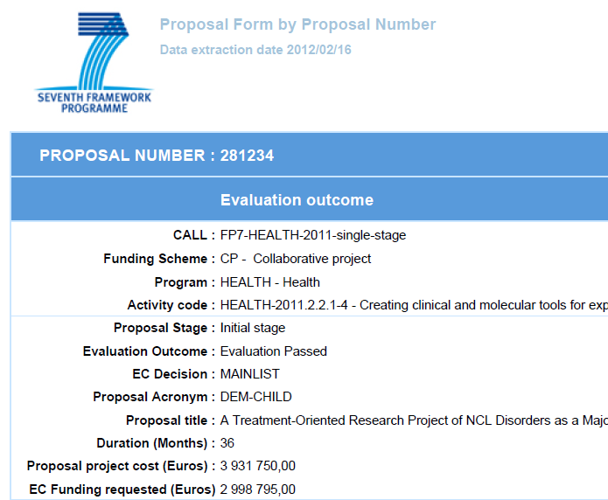
Tagasiside projektitaotlejale
Kokkuvõtlik hindamisraport:
Hinne iga hindamiskriteeriumi kohta
Kommentaarid iga hinde kohta
Soovitused ja ettepanekud muudatusteks läbirääkimistele pääsenud taotlejatele

Slide 8
Hindamisraporti (ESR) punktid
0
The proposal fails to address the criterion under examination or cannot be judged due to missing or incomplete information.
1 Poor.
The criterion is addressed in an inadequate manner, or there are serious inherent weaknesses.
2 Fair.
While the proposal broadly addresses the criterion, there are significant weaknesses.
3 Good.
The proposal addresses the criterion well, although
improvements would be necessary.
4 Very good.
The proposal addresses the criterion very well, although certain improvements are still possible.
5 Excellent.
The proposal successfully addresses all relevant aspects of the criterion in question. Any shortcomings are minor.

Slide 9
Taotluste sisuline hindamine
Maksimaalne punktide arv kriteeriumi kohta – 5
Maksimaalne taotlusele antav punktide arv - 15
Ühe kriteeriumi lävend– 3
Üldine lävend– 10
Punkte võib anda 0 –5ni, ka 0,5 on lubatud

Slide 10
Taotluse l läbikukkumine
Juhul kui ühe kriteeriumi hinne on alla lävendi(≤2.5)
Kui kogu hinne on ≤9,5
Taotlus, mis saab iga kriteeriumi puhul 3 (hea) ei ole piisavalt hea

Slide 11
Kui mitu taotlust saavad sama hinde, siis saab määravaks …
Taotlus on esitatud teemal, mida ükski kõrgema hinde saanud taotlus ei kata
Kõrgem hinne esimese kriteeriumi eest (teadus ja tehnoloogia)
Kõrgem hinne kolmanda kriteeriumi eest (mõju)
Vajadusel muud näitajad:
Panus Euroopa teadusruumi eesmärkide saavutamisse
Parem vastavus tööprogrammi eesmärkidele
Konkreetsete partnerite kaasamine
VKEde kaasamine
Konsortsiumi geograafiline haare jne

Slide 12
Hinnangu vaidlustamine ( redress)
Põhimõtteliselt on võimalik
Väga aeganõudev
Enamasti pole sellest kasu
Võib puudutada vaid protseduurilisi küsimusi
Ei saa vaidlustada sisulisi hinnanguid

Slide 13
Kui tunned ennast erialal tegijana, kuid tahaksid enam teada 7RP projektide loogikast, siis registreeru eksperdiks:
http://ec.europa.eu/research/participants/portal/page/experts
Kuidas hindajaid valitakse?
Kriteeriumid:
eelnev kogemus
vastav kompetents
esindatud peab olema nii teadus-kui tööstussektor
sooline tasakaal
geograafiline jaotus
inglise keele valdamine
Euroopa Komsjon on kutsunud perioodil 2007-2010 Eesti eksperte osalema hindamistel 121 korda. Kokku on eksperdina esinenud 63 eestlast

Slide 14
Huvide konflikt
Hindajaks ei tohi olla isik, kes:
on osalenud taotluse ettevalmistamises
saab taotluse rahastamisest otsest kasu
on perekondlikult seotudtaotlejaga
töötab samas organisatsioonis*, etc.
Potentsiaalne huvide konflikt (ei tohi hinnata konkreetset taotlust):
töösuhe taotlejaga viimase 3 aasta jooksul
teadusalane koostöö(antud perioodil või viimase 3 aasta jooksul)
*v.a juhul, kui ettevõte on väga suur ja hindaja töötab taotlejast erinevas osakonnas

Slide 15
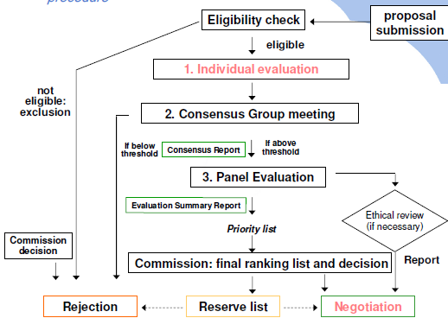
Taotluse hindamine
Hj
hj

